Slide 1

Prueba de Escritorio
INGENIERÍA DE SISTEMAS Y COMPUTACIÓN
Una prueba de escritorio es un proceso manual a través del cual se busca verificar la programación y la lógica de un programa o algoritmo.
En este proceso una persona hace las veces de computador:
Ejecuta instrucciones en el orden correspondiente
Mantiene el estado de la memoria en términos de variables y constantes
Simula las entradas y salidas necesarias
Permite a los programadores identificar posibles fallas y errores.

Slide 2
Ejemplos
INGENIERÍA DE SISTEMAS Y COMPUTACIÓN

Slide 3
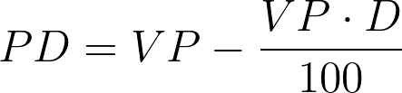
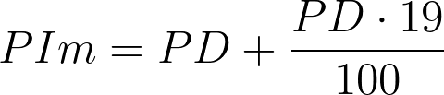
Ejemplos
INGENIERÍA DE SISTEMAS Y COMPUTACIÓN
Ejemplo 1. Calcular el precio final de un producto aplicando un descuento y el IVA del 19%.
PD = Producto con Descuento
VP = Valor del Producto
D = Descuento
PIm = Producto con IVA
Inicio
Entrada valor del producto
Entrada descuento
Operación calcular producto con descuento
Operación calcular producto con IVA
Salida precio final
Fin

Slide 4
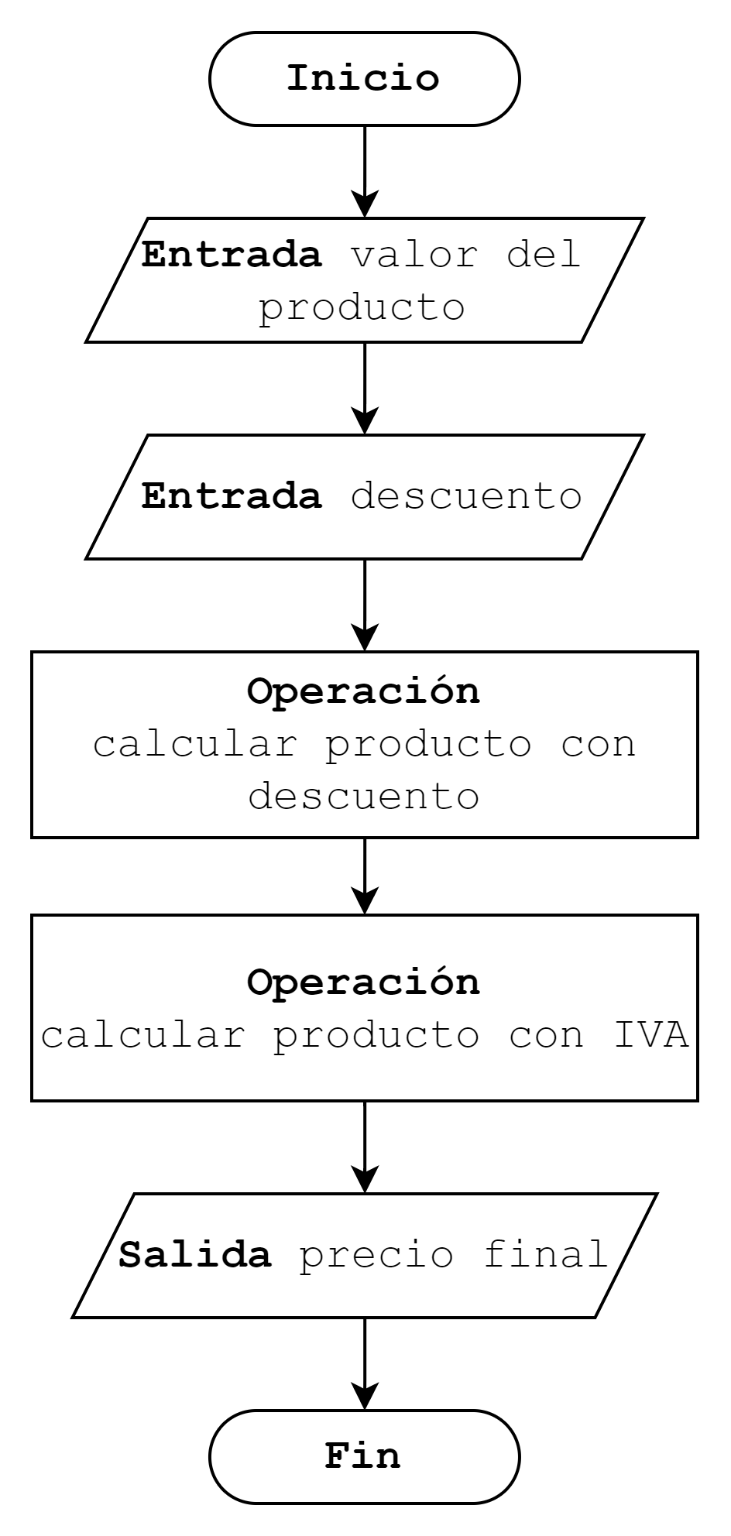

Ejemplos
INGENIERÍA DE SISTEMAS Y COMPUTACIÓN
Este sería el diagrama de flujo, es importante tener en cuenta las formas de cada sección

Slide 5
Ejemplos
INGENIERÍA DE SISTEMAS Y COMPUTACIÓN
Prueba de Escritorio. Cambiando solo el valor del producto (VP) verifique el precio final.
Paso | Valor del Producto | Descuento | IVA
1 | 10000 | 30 | 19
2 | 7000 | 30 | 19
3 | 8330 | 30 | 19
IVA
7000 * 0.19 = 1330
Precio final

Slide 6
Ejemplos
INGENIERÍA DE SISTEMAS Y COMPUTACIÓN
Ejemplo 2. Evaluar la siguiente expresión.
(true || false) && !(5 > 2 * 2)
true && !(5 > 4)
true && !(true)
true && false
➔ false

Slide 7
Ejemplos
INGENIERÍA DE SISTEMAS Y COMPUTACIÓN
Ejemplo 3. Evaluar las siguientes expresiones y realizar prueba de escritorio.
A = 4 * (4 - 3) * 4 / 2 * 2;
B = -2 * 2 / 2 * 3 + A;
C = 5 % 7 + 4 / 2 – 11 % 7;
B = B - C;
D = (A == B);
E = (A / 3 > C);
F = D || (E && !D);
int A, B, C
boolean D, E, F

Slide 8
Ejemplos
INGENIERÍA DE SISTEMAS Y COMPUTACIÓN
Prueba de Escritorio.
A = 4 * (4 - 3) * 4 / 2 * 2;
A = 4 * 1 * 4 / 2 * 2;
A = 4 * 1 * 2 * 2;
A = 16;
A | B | C | D | E | F
16

Slide 9
Ejemplos
INGENIERÍA DE SISTEMAS Y COMPUTACIÓN
Prueba de Escritorio.
B = -2 * 2 / 2 * 3 + A;
B = -2 * 1 * 3 + 16;
B = -2 * 3 + 16;
B = -6 + 16;
B = 10;
A | B | C | D | E | F
16 | 10

Slide 10
Ejemplos
INGENIERÍA DE SISTEMAS Y COMPUTACIÓN
Prueba de Escritorio.
C = 5 % 7 + 4 / 2 – 11 % 7;
C = 5 + 2 - 4;
C = 3;
A | B | C | D | E | F
16 | 10 | 3

Slide 11
Ejemplos
INGENIERÍA DE SISTEMAS Y COMPUTACIÓN
Prueba de Escritorio.
B = B - C;
B = 10 - 3;
B = 7;
A | B | C | D | E | F
16 | 10 | 3
 | 7

Slide 12
Ejemplos
INGENIERÍA DE SISTEMAS Y COMPUTACIÓN
Prueba de Escritorio.
D = (A == B);
D = (16 == 10);
D = false;
A | B | C | D | E | F
16 | 10 | 3 | false
 | 7

Slide 13
Ejemplos
INGENIERÍA DE SISTEMAS Y COMPUTACIÓN
Prueba de Escritorio.
E = (A / 3 > C);
E = (16 / 3 > 3);
E = (5 > 3);
E = true;
A | B | C | D | E | F
16 | 10 | 3 | false | true
 | 7

Slide 14
Ejemplos
INGENIERÍA DE SISTEMAS Y COMPUTACIÓN
Prueba de Escritorio.
F = D || (E && !D);
F = false || (true && !false);
F = false || (true && true);
F = false || true;
F = true;
A | B | C | D | E | F
16 | 10 | 3 | false | true | true
 | 7

Slide 15
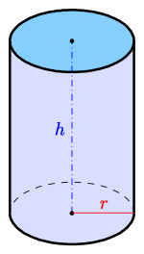


Ejemplos
INGENIERÍA DE SISTEMAS Y COMPUTACIÓN
Ejemplo 4. Realice un algoritmo que calcule el área total y el volumen de un cilindro.
Tenga en cuenta que:
float h = 45.3f;
int r = 6;

Slide 16
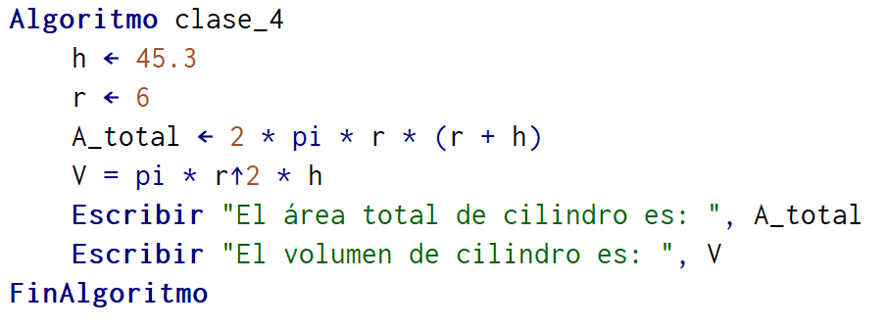
Ejemplos
INGENIERÍA DE SISTEMAS Y COMPUTACIÓN
Ejemplo 4. Realice un algoritmo que calcule el área total y el volumen de un cilindro.
Pseudocódigo

Slide 17
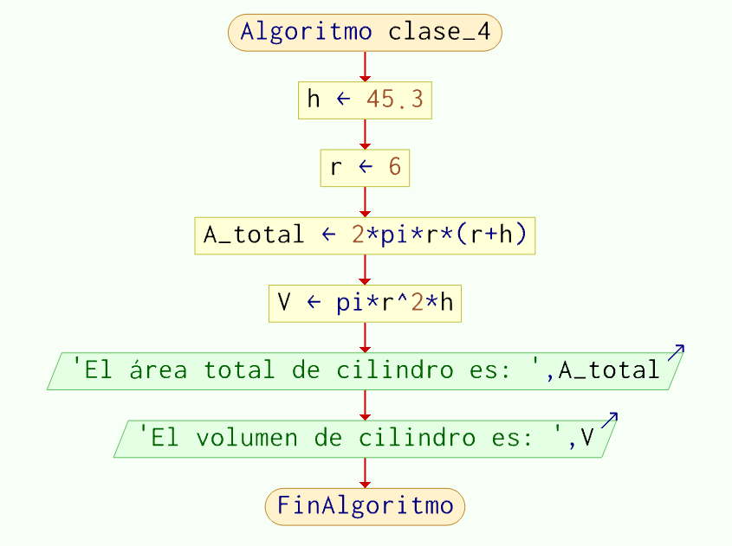
Ejemplos
INGENIERÍA DE SISTEMAS Y COMPUTACIÓN
Ejemplo 4.
Diagrama de Flujo

Slide 18
Ejemplos
INGENIERÍA DE SISTEMAS Y COMPUTACIÓN
Ejemplo 5. Escribir un algoritmo que dada una cantidad total de segundos calcule su equivalente en horas, minutos y segundos.
Tenga en cuenta que:
1 minuto ➜ 60 segundos
1 hora ➜ 3600 segundos
Ejemplo:
3660 segundos ➜ 1 hora : 1 minuto : 0 segundos
01 h : 01 m : 00 s

Slide 19
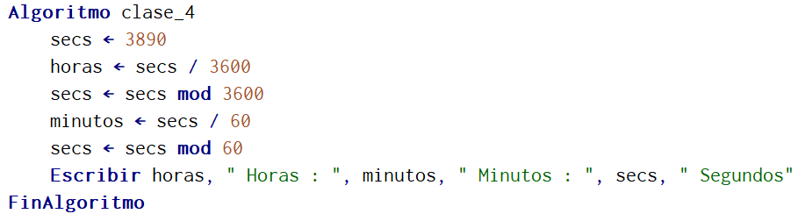
Ejemplos
INGENIERÍA DE SISTEMAS Y COMPUTACIÓN
Ejemplo 5. Escribir un algoritmo que dada una cantidad total de segundos calcule su equivalente en horas, minutos y segundos.
Pseudocódigo

Slide 20
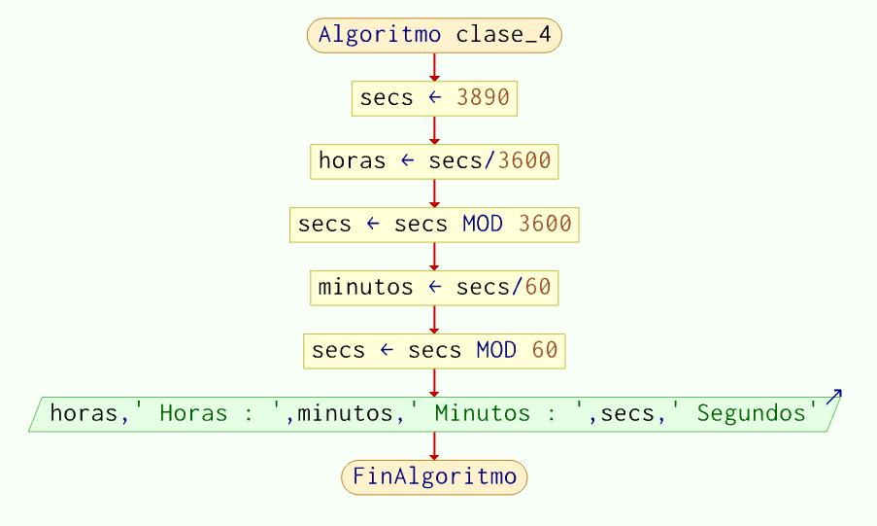
Ejemplos
INGENIERÍA DE SISTEMAS Y COMPUTACIÓN
Ejemplo 5.
Diagrama de flujo

